Slide 1
Data Structure TK13024
Pertemuan 12
Aplikasi Struktur Data Digraph

Slide 2
Objektif
Menjelaskan aplikasi dari struktur data Direct Acyclic Graph
Menjelaskan algoritma untuk membuat Topological Ordering
Menjelaskan algoritma untuk menentukan jalur kritis pada Task Network

Slide 3
Review DAG
Direct Acyclic Graph:
Graph berarah (direct graph/digraph) yang tidak mengandung siklus

Slide 4
Topological Ordering
Topological ordering atau disebut juga topological sort hanya dapat diterapkan pada digraph yang tidak mengandung cycle atau Direct Acyclic Graph (DAG)
Definisi: Menyusun vertex-vertex dari DAG G menjadi linear list L sedemikian sehingga jika ada edge dari vertex A ke vertex B maka A berada di depan B dalam list L

Slide 5
Topological Ordering (2)
Aplikasi Topological ordering
Menyusun mata kuliah prasyarat
Menjadwalkan pekerjaan dalam suatu proyek (task network)

Slide 6
Topological Ordering (3)
Contoh: DAG berikut yang menunjukkan prasyarat mata kuliah.
Untuk dapat mengambil mk cs10 maka harus lulus mk cs1, cs2, cs4, c7 dan cs9 atau cs1, cs2 dan cs5.

Slide 7
Topological Ordering (4)
Algoritma umum:
Cari semua vertex yang indegree = 0
Masukkan ke list L, “hapus” vertex dan semua edge yang keluar dari vertex tersebut (indegree dari vertex successor dikurangi 1).
Lakukan langkah 1 dan 2 sampai semua vertex dalam graph masuk ke list L
Jika masih ada vertex yang tersisa maka digraph mengandung cycle, topological ordering tidak dapat diterapkan.
Catatan: gunakan Queue untuk menampung vertex yang indeegree = 0

Slide 8
Topological Ordering (5)
Sebagai contoh DAG:
Topological ordering dari DAG:
(1) Hitung indegree dari semua vertex:
Vertex Indegree Vertex Indegree
V0 1 V4 2
V1 1 V5 3
V2 0 V6 2
V3 5
V0
V1
V2
V3
V4
V5
V6

Slide 9
Topological Ordering (6)
(2) Vertex V2 mempunyai indegree = 0, masukkan V2 ke list L
(3) Indegree semua vertex yang menjadi successor dari V2 dikurangi dengan 1
Cari lagi vertex yang indegree = 0, yaitu V0.
Masukkan V0 ke list L
(6) Indegree semua vertex yang menjadi successor dari V0 dikurangi dengan 1
Ulangi langkah 4, 5, dan 6 sampai semua vertex dalam DAG di atas dimasukkan ke list L.
Proses pembuatan topological ordering selengkapnya dapat dilihat pada gambar 14.30 (Weiss) di halaman berikut

Slide 10
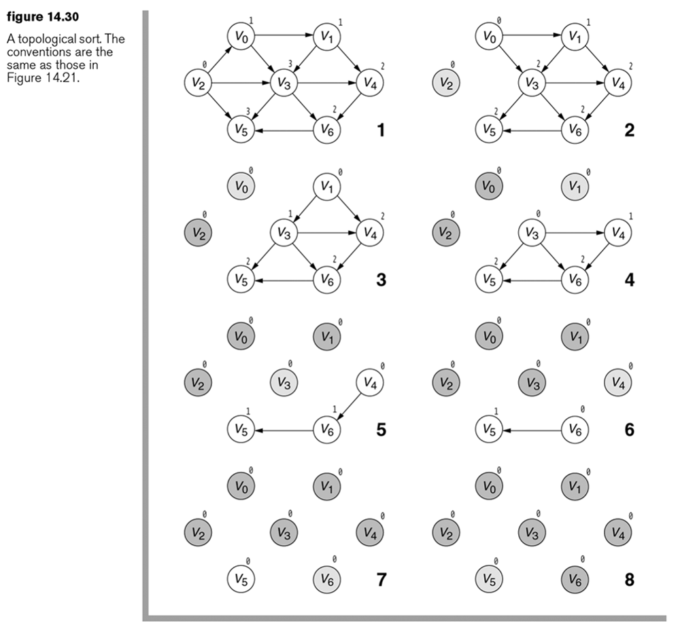

Slide 11
Topological Ordering (7)
Dengan demikian Topological Ordering dari DAG di slide 6 adalah:
v2, v0, v1, v3, v4, v6, v5
Topological ordering dapat digunakan untuk mencari shortest path dari DAG
Sebagai container sementara untuk menampung vertex yang indegree = 0 digunakan struktur data queue

Slide 12
Topological Ordering (8)
Sebagai contoh, lihat gambar di slide berikut yang menggambarkan proses untuk mendapatkan shortest path dari DAG.
Perhatikan: proses penentuan vertex tidak tergantung dari jarak terpendek tetapi dari indegree vertex.

Slide 14
Implementasi
Implementasi dari shortest path untuk DAG dapat dilihat pada program 14.32 dari Weiss.

Slide 15
Rehat sejenak

Slide 16
Task Network
Salah satu aplikasi DAG: critical-path analysis dalam task network
Task network: kumpulan task (aktivitas/ pekerjaan) dalam sebuah proyek/proses. Contoh proyek pembangunan gedung, proses manufacturing, proses pembelian rumah dan lain-lain.
Tiap task mempunyai lama pengerjaan (durasi) masing-masing. Sebuah task hanya dapat dikerjakan jika semua task predecessor-nya telah selesai dikerjakan.
Task direpresentasikan sebagai vertex, lama pengerjaan direpresentasikan sebagai edge.

Slide 17
Task Network (2)
Contoh: task network untuk membeli rumah
Keterangan
(A) Mencari broker
(B) Melihat 5 rumah yang dipasarkan
(C) Memilih rumah yang akan dibeli
(D) Mengajukan bantuan pembiayaan (kredit)
(E) Memeriksa lingkungan sekitar rumah
5
E
A
B
9
2
3
0
2
9
2
8
2
Start
C
F
H
I
J
Finish
0
20
D
2
15
G

Slide 18
Task Network (3)
(F) Memeriksa laporan keadaan tanah
(G) Mempersiapkan penawaran
(H) Mengajukan penawaran
(I) Penjual mengajukan tawaran balik
(J) Tawaran diterima.
Masalah yang dapat diselesaikan:
(1) Mencari kapan proyek selesai paling cepat (earliest project finish time - PFT): mencari shortest path dari Start ke Finish dengan topological ordering
(2) Mencari kapan task mulai dikerjakan paling lambat (latest starting time - LST) tanpa mempengaruhi waktu selesainya proyek

Slide 19
Task Network (4)
Mencari kapan task mulai dikerjakan paling cepat (earliest starting time - EST) tanpa mempengaruhi waktu selesainya proyek
Mencari kapan task selesai dikerjakan paling lambat (latest finish time - LFT) tanpa mempengaruhi waktu selesainya proyek
Mencari kapan task selesai dikerjakan paling cepat (earliest finish time - EFT) tanpa mempengaruhi waktu selesainya proyek
(6) Mencari slack time (selisih waktu pengerjaan task tanpa mempengaruhi waktu selesainya proyek atau LFT – EFT atau LST - EST) dari tiap task
(7) Mencari critical path: deretan task yang tidak mempunyai slack time

Slide 20
Tabel task network:
Vertex | Nama Task | Durasi | Successor list | Predecessor list
St | Start | 0 | (A, D) | ()
A | Mencari broker | 5 | (B) | (St)
B | Melihat 5 rumah | 9 | (C) | (A)
C | Memilih rumah | 2 | (E, F, G) | (B,D)
D | Mengajukan kredit | 20 | (C) | (St)
E | Memeriksa lingkungan | 3 | (H) | (C)
F | Memeriksa tanah | 10 | (H) | (C)
G | Menyiapkan tawaran | 15 | (H) | (C)
H | Melakukan penawaran | 2 | (I) | (E, F, G)
I | Tawaran balik | 8 | (J) | (H)
J | Tawaran diterima | 2 | (Fin) | (I)
Fin | Finish | 0 | () | (J)

Slide 21
Task Network (6)
Untuk menjawab masalah di atas diasumsikan: v adalah himpunan predessor dari w, x adalah himpunan successor dari w dan durasi semua task disimpan dalam array D[i]
EST dari task Start, A dan D = 0
EST[w] = EFT[v]
EFT[w] = EST[w] + D[w]
PFT = EFT[fin]
LFT[w] = LST[x]
LST[w] = LFT[w] – D[w]
LFT[fin] = PFT
Hasil perhitungan dapat dilihat pada tabel berikut

Slide 22
Task Network (7)
Vertex dalam topological order | St | A | B | D | C | E | F | G | H | I | J | Fin
EST[v] | 0 | 0 | 5 | 0 | 20 | 22 | 22 | 22 | 37 | 39 | 47 | 49
EFT[v] | 0 | 5 | 14 | 20 | 22 | 25 | 32 | 37 | 39 | 47 | 49 | 49
LFT[v] | 0 | 11 | 20 | 20 | 22 | 37 | 37 | 37 | 39 | 47 | 49 | 49
LST[v] | 0 | 6 | 11 | 0 | 20 | 34 | 27 | 22 | 37 | 39 | 47 | 49
Slack[v] | 0 | 6 | 6 | 0 | 0 | 12 | 5 | 0 | 0 | 0 | 0 | 0
PFT = 49
Vertex pada jalur kritis = Start, D, C, G, H, I, J, Finish

Slide 24
Latihan Soal
Untuk digraph di slide berikut :
Buatlah Topological ordering
Diasumsikan DAG tersebut adalah Task Network, hitunglah:
Earliest Starting Time untuk tiap task
Latest Starting Time untuk tiap task
Earliest Finish Time untuk tiap task
Latest Finish Time untuk tiap task
Slack untuk tiap task jika ada
Project Finish Time

Slide 25

Latihan Soal (a)
Diketahui DAG berikut:
3
5
B
E
1
8
6
H
A
C
F
J
4
I
2
9
D
G
5
4

Slide 26

Latihan Soal (b)
Diketahui DAG berikut:
5
E
6
C
4
1
H
3
9
A
B
F
J
1
I
5
D
G
7
8

Slide 27
PR 12
Kelompok no ganjil: Latihan Soal dan gunakan digraph pada no A
Kelompok no genap: Latihan soal dan gunakan digraph pada no B

Slide 28
Praktikum Java 12
Buat program untuk mengimplementasikan Minimum Spanning Tree dengan algoritma Prim (kelompok ganjil) dan Kruskal (kelompok genap).
Uji program dengan slide 27 pada Pertemuan 11

Slide 29
Praktikum Java 13 (untuk minggu ke 13)
Buat program untuk mengimplementasikan Topological ordering
Uji program dengan DAG di slide 3 (kelompok ganjil) dan slide 6 (kelompok genap) pada Pertemuan 12

Slide 30
Terima kasih

